Slide 1
KÖKLÜ SAYILAR
Öğr. Gör. Mehmet Ali ZENGİN

Slide 2
KONU BAŞLIKLARI
KÖKLÜ SAYININ TANIMI
2. KÖKLÜ İFADELERİN ÖZELLİKLERİ
KÖKLÜ İFADELERDE DÖRT İŞLEMLER
  3.1. Toplama – Çıkarma İşlemi
  3.2. Çarpma - Bölme İşlemi
PAYDANIN RASYONEL YAPILMASI
KÖK İÇİNDE KÖKLÜ İFADELER
BÖLÜM TEKRAR SORULARI

Slide 3
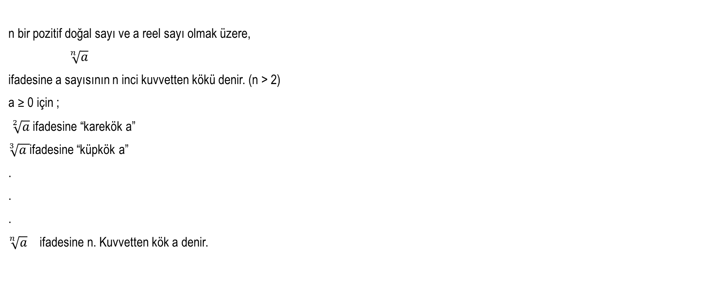
1. Köklü Sayının Tanımı
n bir pozitif doğal sayı ve a reel sayı olmak üzere,
$\sqrt[n]{a}$
ifadesine a sayısının n inci kuvvetten kökü de­nir. (n > 2)
a ≥ 0 için ;
$\sqrt[2]{a}$ ifadesine “karekök a”
$\sqrt[3]{a }$ifadesine “küpkök a”
.
.
.
$\sqrt[n]{a}$ ifadesine n. Kuvvetten kök a denir.

Slide 4
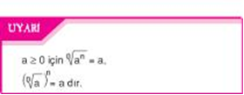
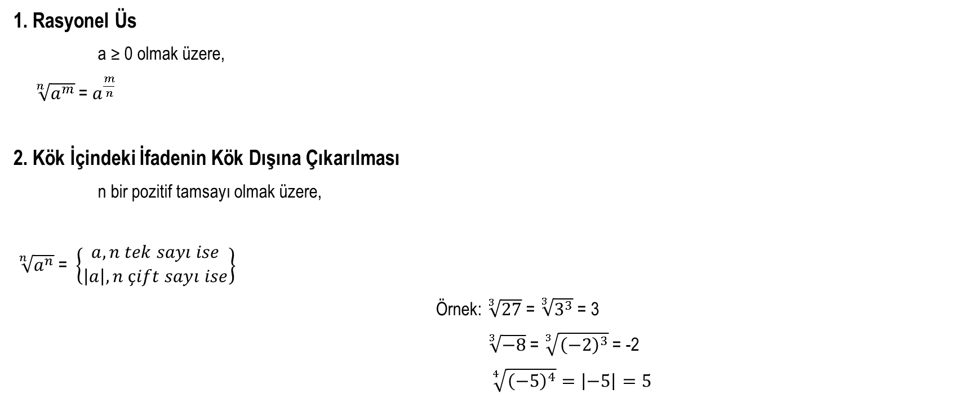
2. Köklü İfadelerin Özellikleri
1. Rasyonel Üs
a ≥ 0 olmak üzere,
$\sqrt[n]{a^{m}}$ = $a^{\frac{m}{n}}$
2. Kök İçindeki İfadenin Kök Dışına Çıkarılması
n bir pozitif tamsayı olmak üzere,
$\sqrt[n]{a^{n}}$ = $\left\{\begin{aligned}a, n tek sayı ise \\ \left|a\right|, n çift sayı ise\end{aligned}\right\}$
Örnek: $\sqrt[3]{27}$ = $\sqrt[3]{3^{3}}$ = 3
$\sqrt[3]{−8}$ = $\sqrt[3]{{\left(−2\right)}^{3}}$ = -2
$\sqrt[4]{{\left(−5\right)}^{4}}=\left|−5\right|=5$

Slide 5
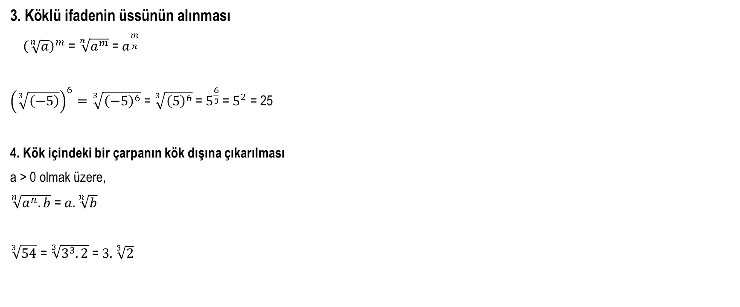
2. Köklü İfadelerin Özellikleri
3. Köklü ifadenin üssünün alınması
${\left(\sqrt[n]{a}\right)}^{m}$ = $\sqrt[n]{a^{m}}$ = $a^{\frac{m}{n}}$
${\left(\sqrt[3]{\left(−5\right)}\right)}^{6}=\sqrt[3]{{\left(−5\right)}^{6}}$ = $\sqrt[3]{{\left(5\right)}^{6}}$ = $5^{\frac{6}{3}}$ = $5^{2}$ = 25
4. Kök içindeki bir çarpanın kök dışına çıkarılması
a > 0 olmak üzere,
$\sqrt[n]{a^{n}.b}$ = $a.\sqrt[n]{b}$
$\sqrt[3]{54}$ = $\sqrt[3]{3^{3}.2}$ = $3.\sqrt[3]{2}$

Slide 6
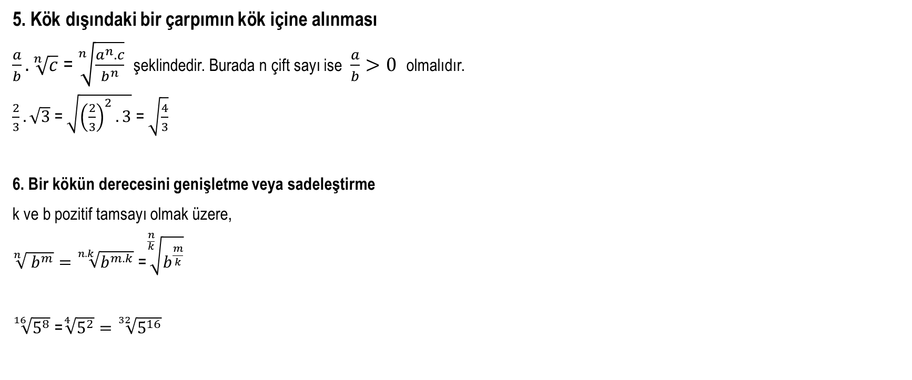
2. Köklü İfadelerin Özellikleri
5. Kök dışındaki bir çarpımın kök içine alınması
$\frac{a}{b}.\sqrt[n]{c}$ = $\sqrt[n]{\frac{a^{n}.c}{b^{n}}}$ şeklindedir. Burada n çift sayı ise $\frac{a}{b}>0$ olmalıdır.
$\frac{2}{3}.\sqrt{3}$ = $\sqrt{{\left(\frac{2}{3}\right)}^{2}.3}$ = $\sqrt{\frac{4}{3}}$
6. Bir kökün derecesini genişletme veya sadeleştirme
k ve b pozitif tamsayı olmak üzere,
$\sqrt[n]{{ b}^{m}}=\sqrt[n.k]{b^{m.k}}$ =$\sqrt[\frac{n}{k}]{b^{\frac{m}{k}}}$
$\sqrt[16]{5^{8}}$ =$\sqrt[4]{5^{2}}=\sqrt[32]{5^{16}}$

Slide 7
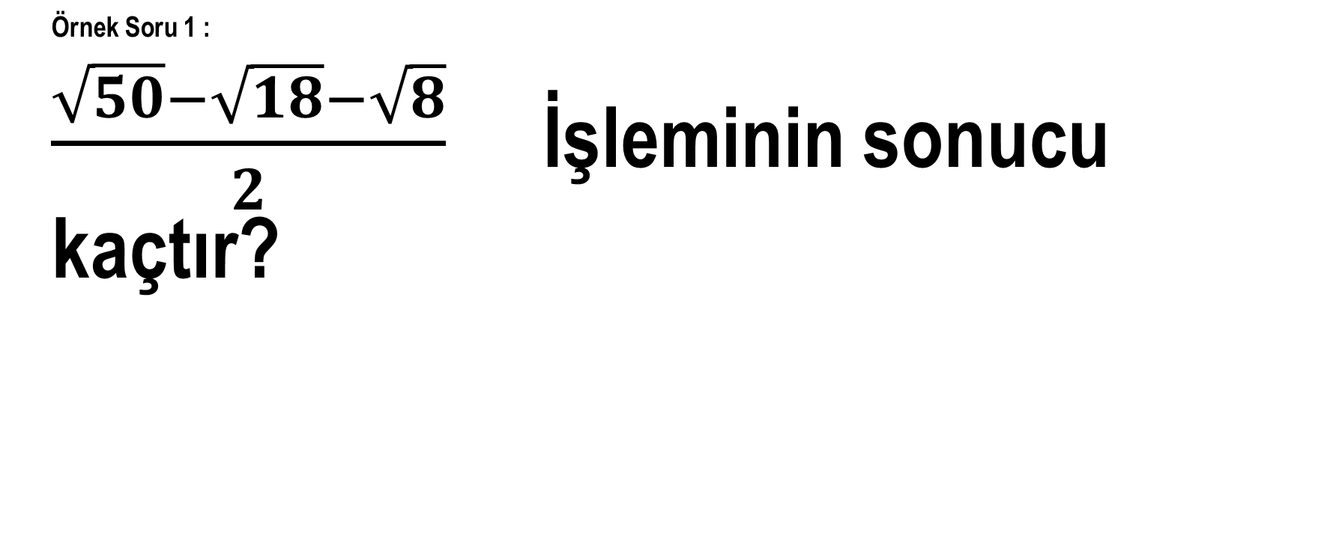
1. Köklü Sayının Tanımı
Örnek Soru 1 :
$\frac{\sqrt{50}−\sqrt{18}−\sqrt{8}}{2}$ İşleminin sonucu kaçtır?

Slide 8
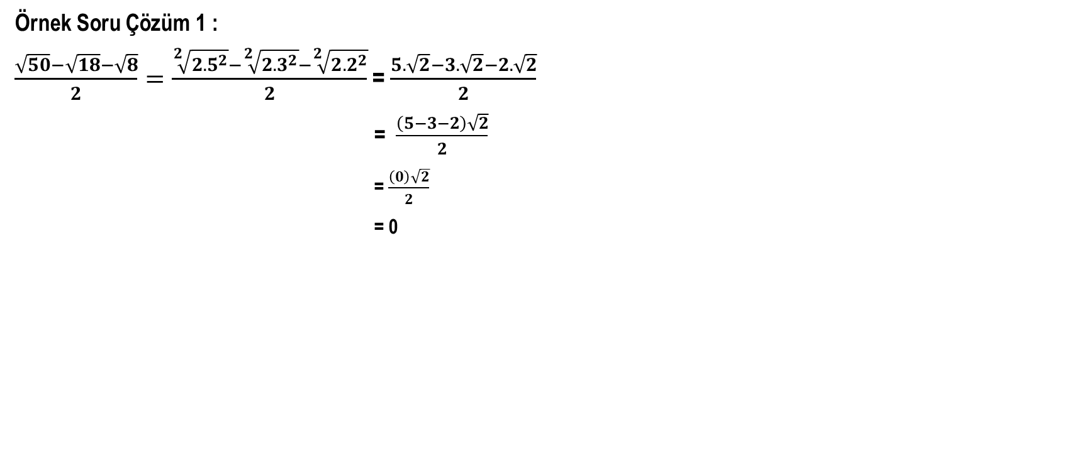
1. Köklü Sayının Tanımı
Örnek Soru Çözüm 1 :
$\frac{\sqrt{50}−\sqrt{18}−\sqrt{8}}{2}=\frac{\sqrt[2]{2.5^{2}}−\sqrt[2]{2.3^{2}}−\sqrt[2]{2.2^{2}}}{2}$ = $\frac{5.\sqrt{2}−3.\sqrt{2}−2.\sqrt{2}}{2}$
= $\frac{\left(5−3−2\right)\sqrt{2}}{2}$
= $\frac{\left(0\right)\sqrt{2}}{2}$
= 0

Slide 9
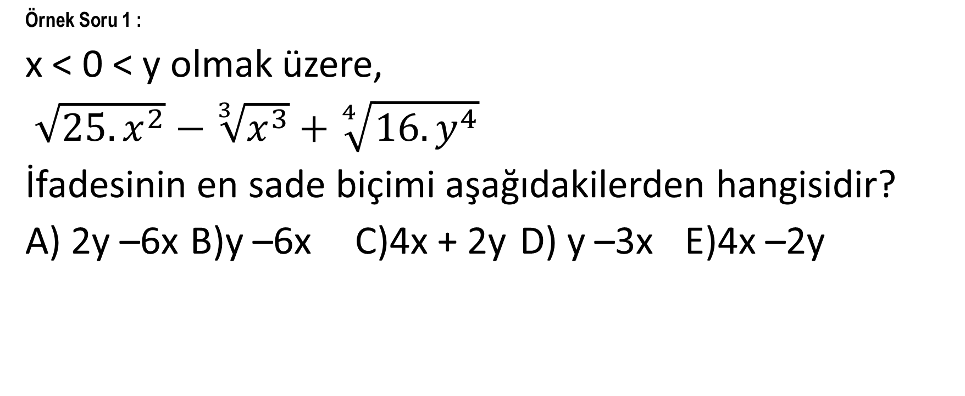
2. Köklü İfadelerin Özellikleri
Örnek Soru 1 :
x < 0 < y olmak üzere,
$\sqrt{25.x^{2}}−\sqrt[3]{x^{3}}+\sqrt[4]{16.y^{4}}$
İfadesinin en sade biçimi aşağıdakilerden hangisidir?
A) 2y –6x B)y –6x C)4x + 2y D) y –3x E)4x –2y

Slide 10
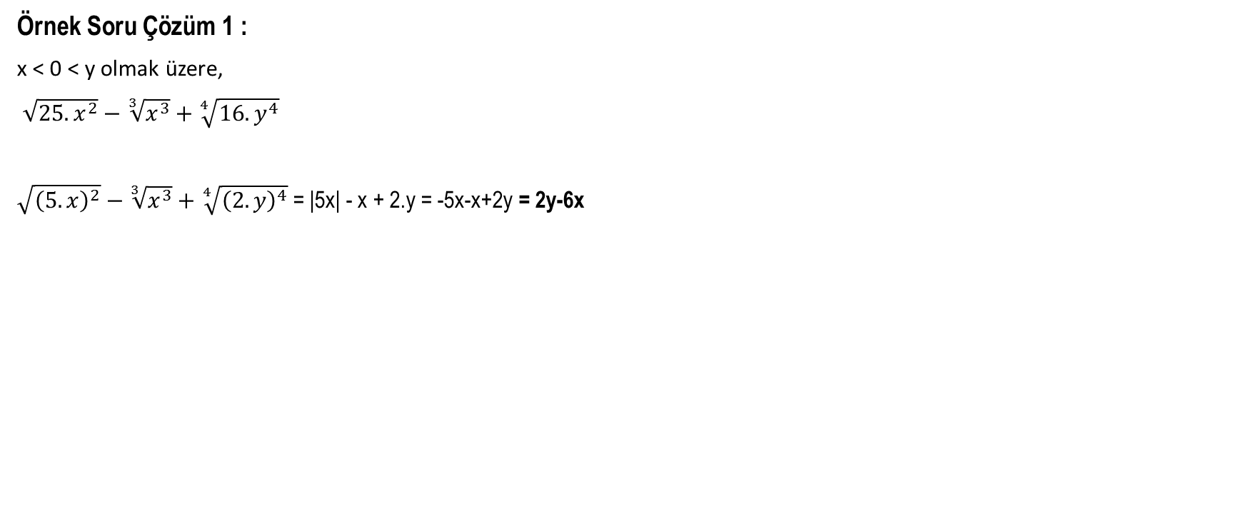
2. Köklü İfadelerin Özellikleri
Örnek Soru Çözüm 1 :
x < 0 < y olmak üzere,
$\sqrt{25.x^{2}}−\sqrt[3]{x^{3}}+\sqrt[4]{16.y^{4}}$
$\sqrt{{\left(5.x\right)}^{2}}−\sqrt[3]{x^{3}}+\sqrt[4]{{\left(2.y\right)}^{4}}$ = |5x| - x + 2.y = -5x-x+2y = 2y-6x

Slide 11
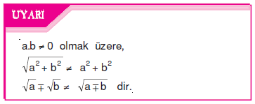
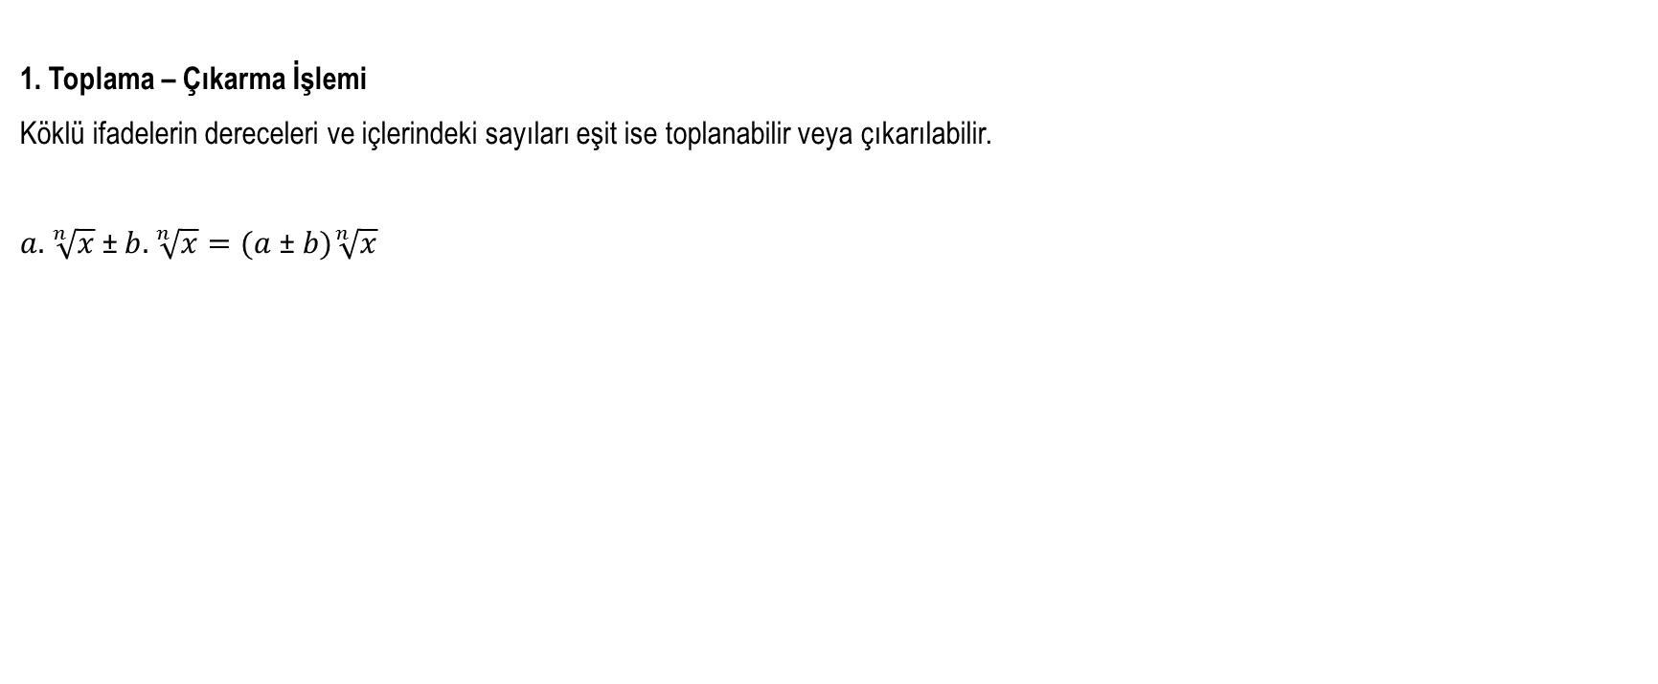
3. Köklü İfadelerde Dört İşlem
1. Toplama – Çıkarma İşlemi
Köklü ifadelerin dereceleri ve içlerindeki sayıları eşit ise toplanabilir veya çıkarılabilir.
$a.\sqrt[n]{x} \text{±} b.\sqrt[n]{x}=(a \text{±} b)\sqrt[n]{x}$

Slide 12
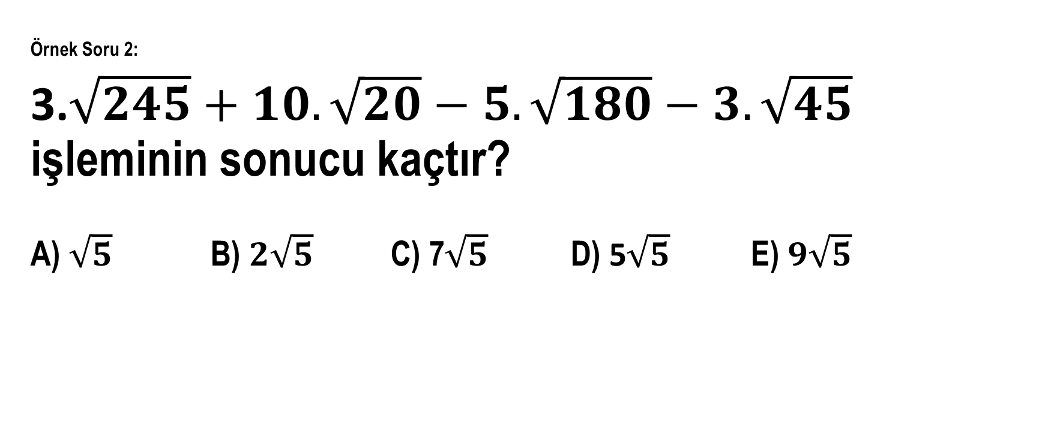
3. Köklü İfadelerde Dört İşlem
Örnek Soru 2:
3.$\sqrt{245}+10.\sqrt{20}−5.\sqrt{180}−3.\sqrt{45}$ işleminin sonucu kaçtır?
A) $\sqrt{5}$ B) $2\sqrt{5}$ C) 7$\sqrt{5}$ D) 5$\sqrt{5}$ E) $9\sqrt{5}$

Slide 13
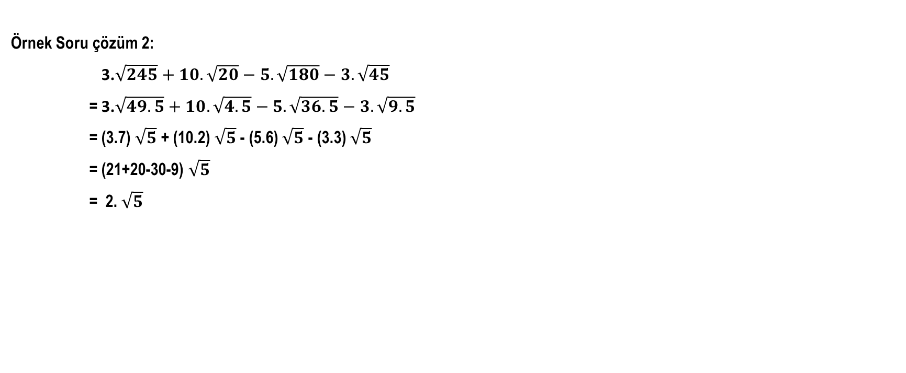
3. Köklü İfadelerde Dört İşlem
Örnek Soru çözüm 2:
3.$\sqrt{245}+10.\sqrt{20}−5.\sqrt{180}−3.\sqrt{45}$
= 3.$\sqrt{49.5}+10.\sqrt{4.5}−5.\sqrt{36.5}−3.\sqrt{9.5}$
= (3.7) $\sqrt{5}$ + (10.2) $\sqrt{5}$ - (5.6) $\sqrt{5}$ - (3.3) $\sqrt{5}$
= (21+20-30-9) $\sqrt{5}$
= 2. $\sqrt{5}$

Slide 14
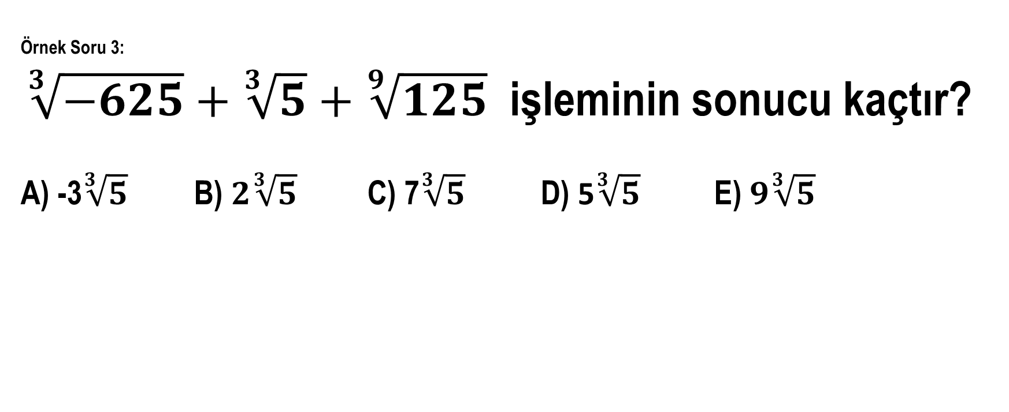
3. Köklü İfadelerde Dört İşlem
Örnek Soru 3:
$\sqrt[3]{−625}+\sqrt[3]{5}+\sqrt[9]{125}$ işleminin sonucu kaçtır?
A) -3$\sqrt[3]{5}$ B) $2\sqrt[3]{5}$ C) 7$\sqrt[3]{5}$ D) 5$\sqrt[3]{5}$ E) $9\sqrt[3]{5}$

Slide 15
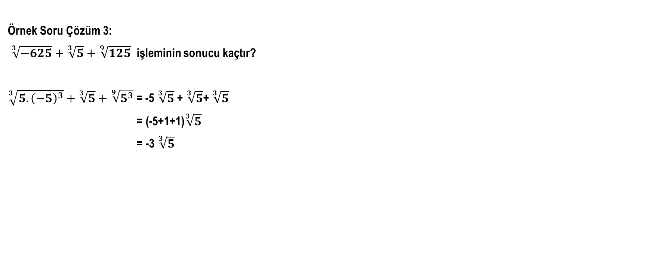
3. Köklü İfadelerde Dört İşlem
Örnek Soru Çözüm 3:
$\sqrt[3]{−625}+\sqrt[3]{5}+\sqrt[9]{125}$ işleminin sonucu kaçtır?
$\sqrt[3]{5.{\left(−5\right)}^{3}}+\sqrt[3]{5}+\sqrt[9]{5^{3}}$ = -5 $\sqrt[3]{5}$ + $\sqrt[3]{5}$+ $\sqrt[3]{5}$
= (-5+1+1)$\sqrt[3]{5}$
= -3 $\sqrt[3]{5}$

Slide 16
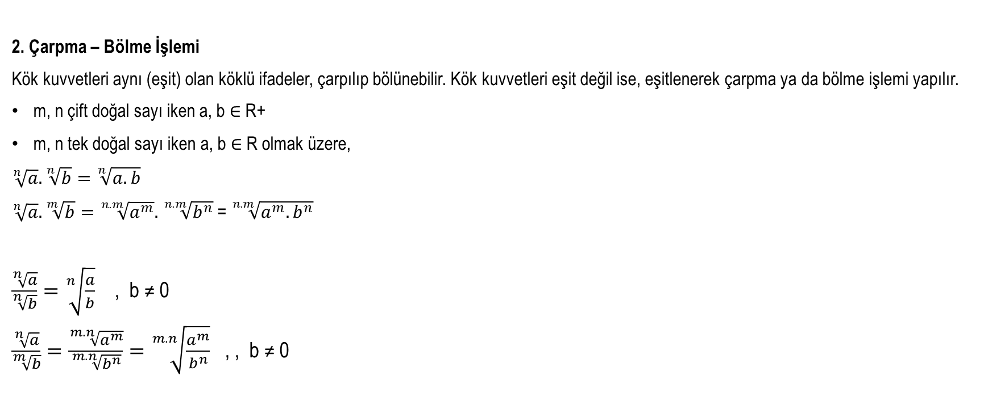
3. Köklü İfadelerde Dört İşlem
2. Çarpma – Bölme İşlemi
Kök kuvvetleri aynı (eşit) olan köklü ifadeler, çarpılıp bölünebilir. Kök kuvvetleri eşit değil ise, eşitlenerek çarpma ya da bölme işlemi yapılır.
m, n çift doğal sayı iken a, b ∈ R+
m, n tek doğal sayı iken a, b ∈ R olmak üzere,
$\sqrt[n]{a}.\sqrt[n]{b}=\sqrt[n]{a.b}$
$\sqrt[n]{a}.\sqrt[m]{b}=\sqrt[n.m]{a^{m}}.$ $\sqrt[n.m]{b^{n}}$ = $\sqrt[n.m]{a^{m}.b^{n}}$
$\frac{\sqrt[n]{a}}{\sqrt[n]{b}}=\sqrt[n]{\frac{a}{b}}$ , b ≠ 0
$\frac{\sqrt[n]{a}}{\sqrt[m]{b}}=\frac{\sqrt[m.n]{a^{m}}}{\sqrt[m.n]{b^{n}}}=\sqrt[m.n]{\frac{a^{m}}{b^{n}}}$ , , b ≠ 0

Slide 17
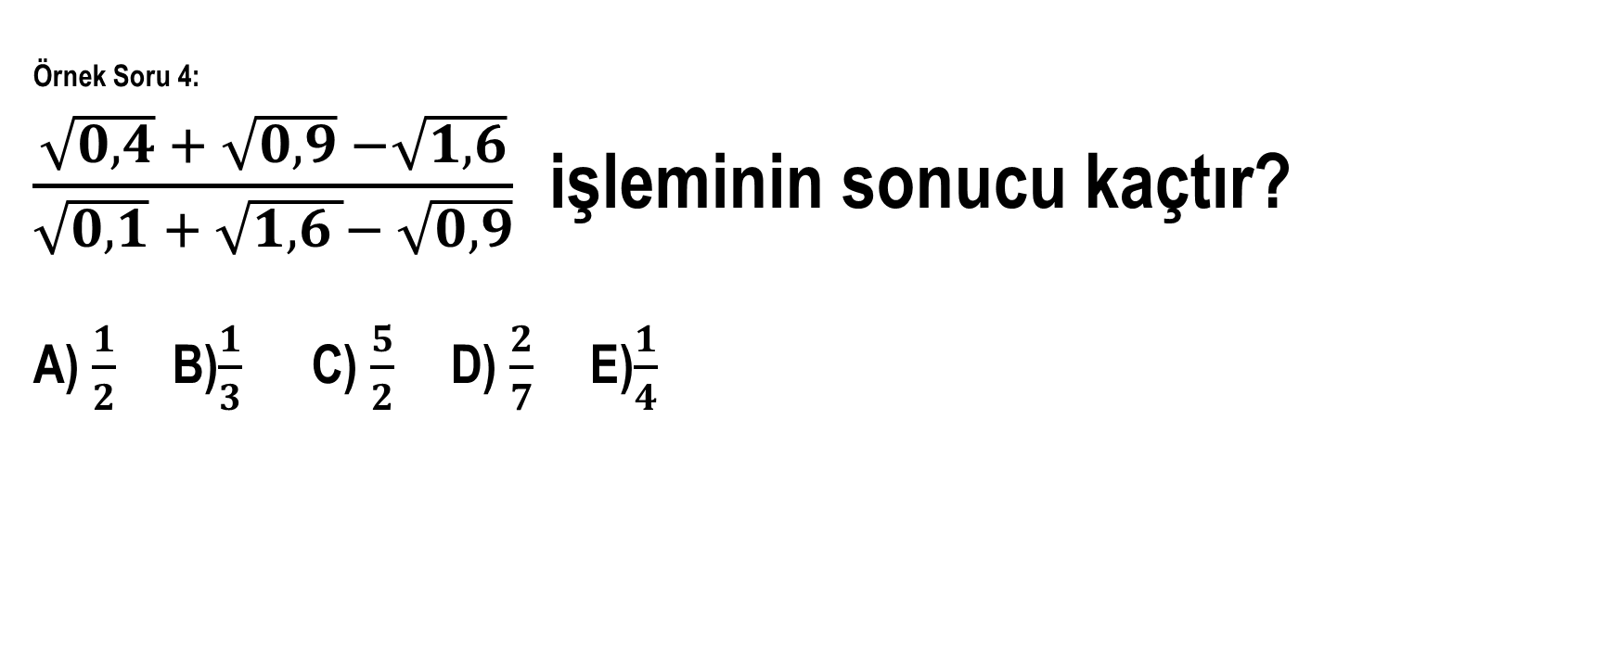
3. Köklü İfadelerde Dört İşlem
Örnek Soru 4:
$\frac{\sqrt{0,4} + \sqrt{0,9} −\sqrt{1,6}}{\sqrt{0,1} + \sqrt{1,6 }− \sqrt{0,9}}$ işleminin sonucu kaçtır?
A) $\frac{1}{2}$ B)$\frac{1}{3}$ C) $\frac{5}{2}$ D) $\frac{2}{7}$ E)$\frac{1}{4}$

Slide 18
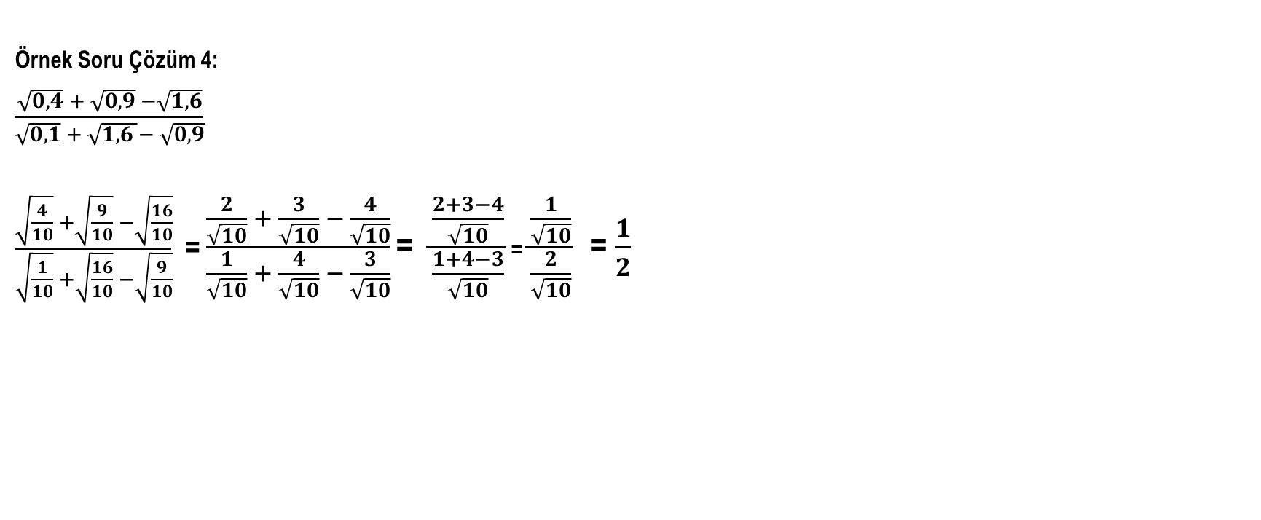
3. Köklü İfadelerde Dört İşlem
Örnek Soru Çözüm 4:
$\frac{\sqrt{0,4} + \sqrt{0,9} −\sqrt{1,6}}{\sqrt{0,1} + \sqrt{1,6 }− \sqrt{0,9}}$
$\frac{\sqrt{\frac{4}{10}} +\sqrt{\frac{9}{10}} −\sqrt{\frac{16}{10}}}{\sqrt{\frac{1}{10}} +\sqrt{\frac{16}{10}} −\sqrt{\frac{9}{10}}}$ = $\frac{\frac{2}{\sqrt{10}} + \frac{3}{\sqrt{10}} − \frac{4}{\sqrt{10}}}{\frac{1}{\sqrt{10}} + \frac{4}{\sqrt{10}} − \frac{3}{\sqrt{10}}}$ = $\frac{\frac{2+3−4}{\sqrt{10}}}{\frac{1+4−3}{\sqrt{10}}}$ = $\frac{\frac{1}{\sqrt{10}}}{\frac{2}{\sqrt{10}}}$ = $\frac{1}{2}$

Slide 19
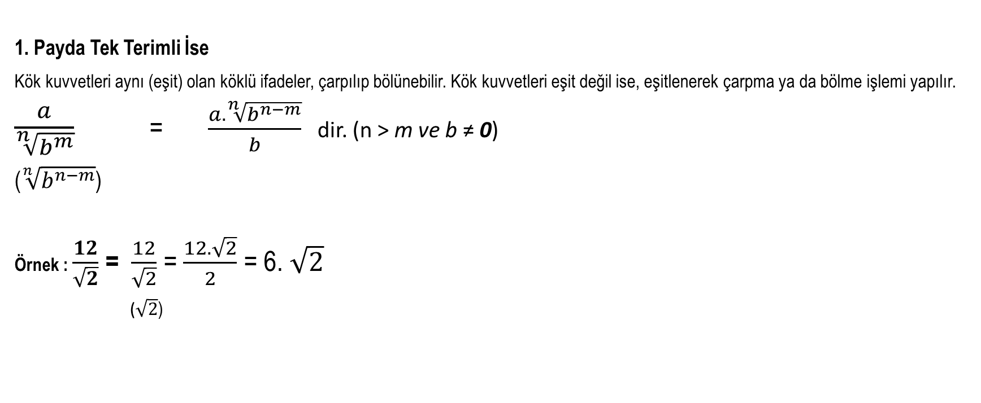
4. Paydanın Rasyonel Yapılması(Kökten Kurtarma)
1. Payda Tek Terimli İse
Kök kuvvetleri aynı (eşit) olan köklü ifadeler, çarpılıp bölünebilir. Kök kuvvetleri eşit değil ise, eşitlenerek çarpma ya da bölme işlemi yapılır.
$\frac{a}{\sqrt[n]{b^{m}}}$ = $\frac{a.\sqrt[n]{b^{n−m}}}{b}$ dir. (n > m ve b ≠ 0)
($\sqrt[n]{b^{n−m}}$)
Örnek : $\frac{12}{\sqrt{2}}$ = $\frac{12}{\sqrt{2}}$ = $\frac{12.\sqrt{2}}{2}$ = 6. $\sqrt{2}$
($\sqrt{2}$)

Slide 20
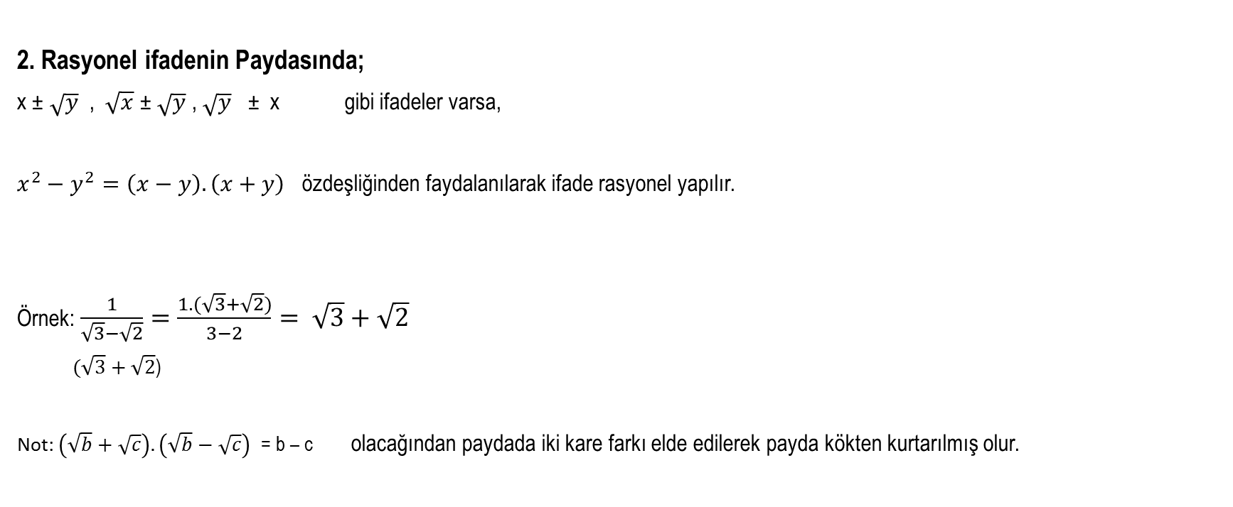
4. Paydanın Rasyonel Yapılması(Kökten Kurtarma)
2. Rasyonel ifadenin Paydasında;
x ± $\sqrt{y}$ , $\sqrt{x}$ ± $\sqrt{y}$ , $\sqrt{y}$ ± x gibi ifadeler varsa,
$x^{2}−y^{2}=\left(x−y\right).\left(x+y\right)$ özdeşliğinden faydalanılarak ifade rasyonel yapılır.
Örnek: $\frac{1}{\sqrt{3}−\sqrt{2}}=\frac{1.(\sqrt{3}+\sqrt{2})}{3−2}= \sqrt{3}+\sqrt{2}$
$(\sqrt{3}+\sqrt{2}$)
Not: $\left(\sqrt{b}+\sqrt{c}\right).\left(\sqrt{b}−\sqrt{c}\right)$ = b – c olacağından paydada iki kare farkı elde edilerek payda kökten kurtarılmış olur.

Slide 21
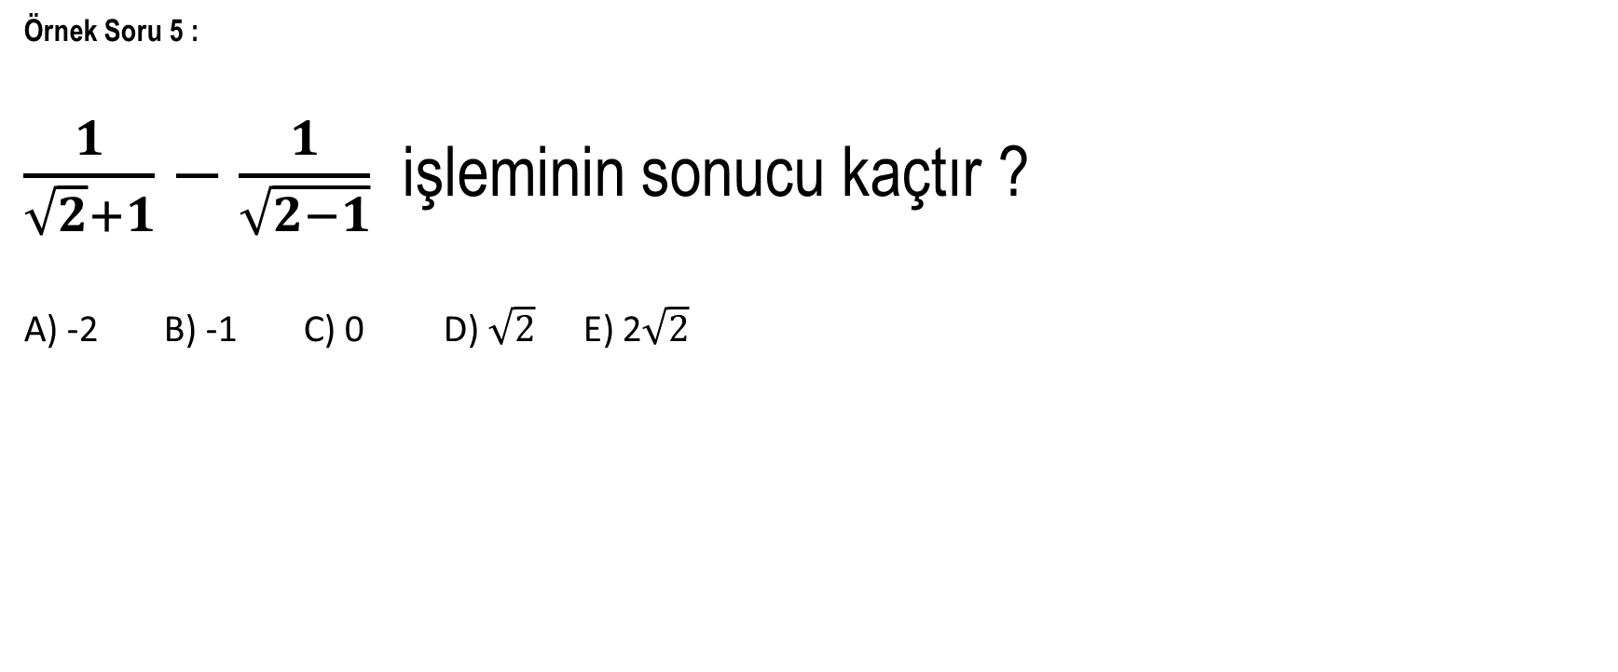
4. Paydanın Rasyonel Yapılması(Kökten Kurtarma)
Örnek Soru 5 :
$\frac{1}{\sqrt{2}+1}−\frac{1}{\sqrt{2−1}}$ işleminin sonucu kaçtır ?
A) -2 B) -1 C) 0 D)$\sqrt{2}$ E) 2$\sqrt{2}$

Slide 22
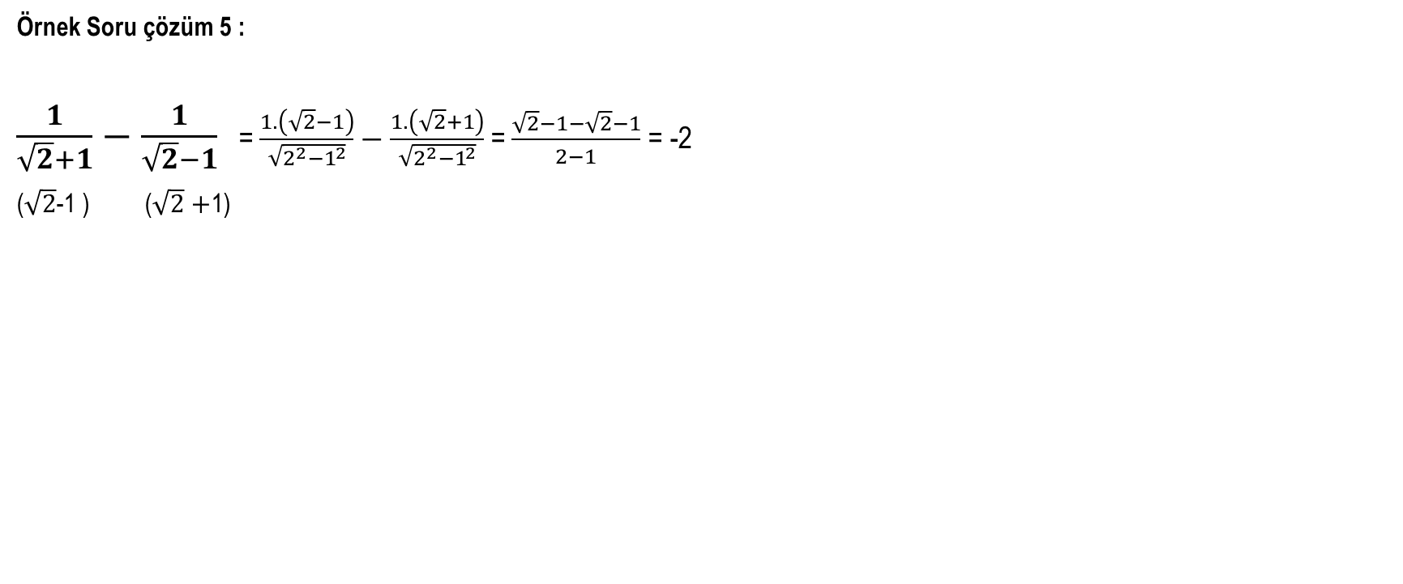
4. Paydanın Rasyonel Yapılması(Kökten Kurtarma)
Örnek Soru çözüm 5 :
$\frac{1}{\sqrt{2}+1}−\frac{1}{\sqrt{2}−1}$ = $\frac{1.\left(\sqrt{2}−1\right)}{\sqrt{2^{2}−1^{2}}}−\frac{1.\left(\sqrt{2}+1\right)}{\sqrt{2^{2}−1^{2}}}$ = $\frac{\sqrt{2}−1−\sqrt{2}−1}{2−1}$ = -2
($\sqrt{2}$-1 ) ($\sqrt{2}+$1)

Slide 23
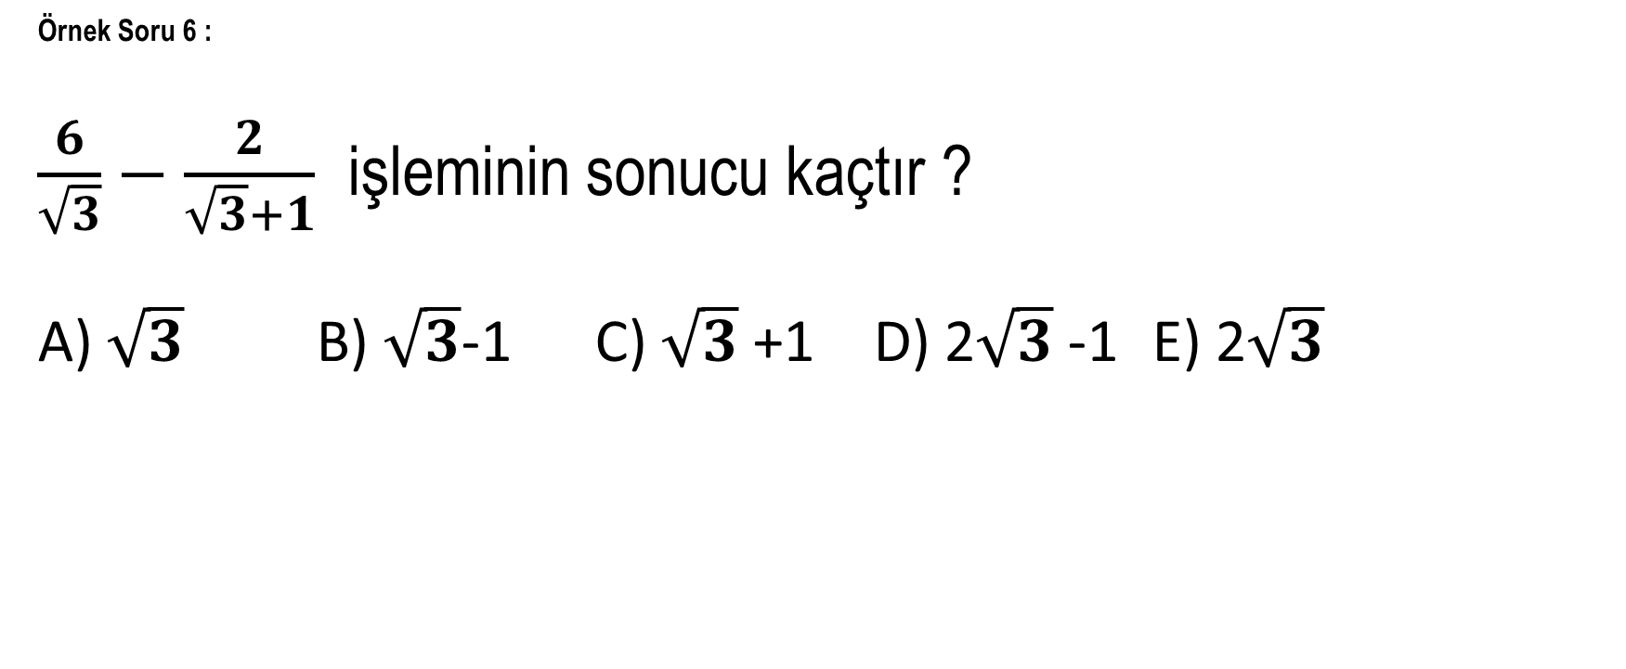
4. Paydanın Rasyonel Yapılması(Kökten Kurtarma)
Örnek Soru 6 :
$\frac{6}{\sqrt{3}}−\frac{2}{\sqrt{3}+1}$ işleminin sonucu kaçtır ?
A) $\sqrt{3}$ B) $\sqrt{3}$-1 C) $\sqrt{3}$ +1 D)$\text{2}\sqrt{3}$ -1 E) 2$\sqrt{3}$

Slide 24
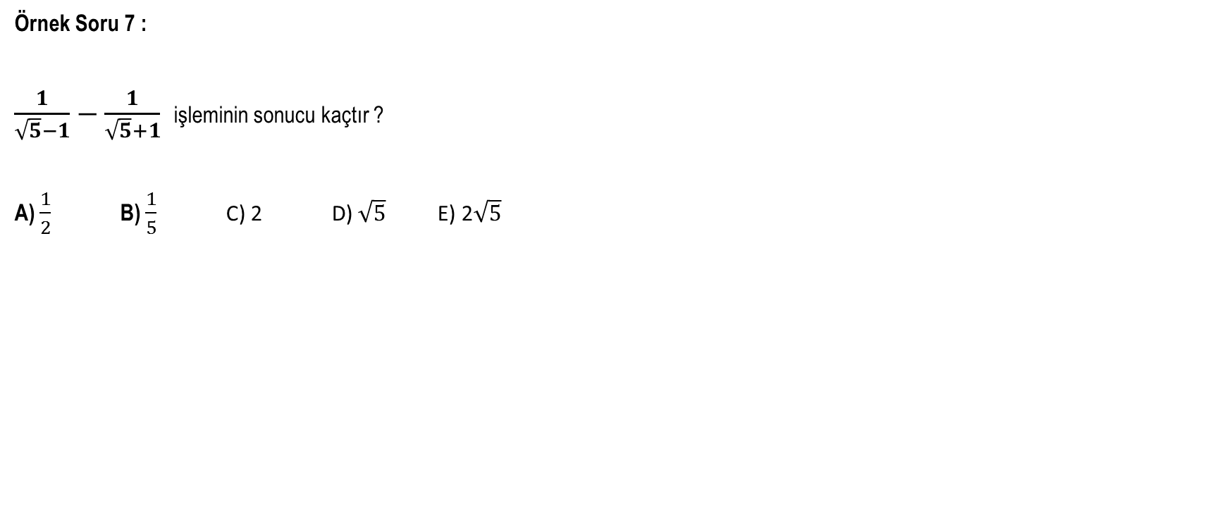
4. Paydanın Rasyonel Yapılması(Kökten Kurtarma)
Örnek Soru 7 :
$\frac{1}{\sqrt{5}−1}−\frac{1}{\sqrt{5}+1}$ işleminin sonucu kaçtır ?
A) $\frac{1}{2}$ B) $\frac{1}{5}$ C) 2 D)$\sqrt{5}$ E) 2$\sqrt{5}$

Slide 25
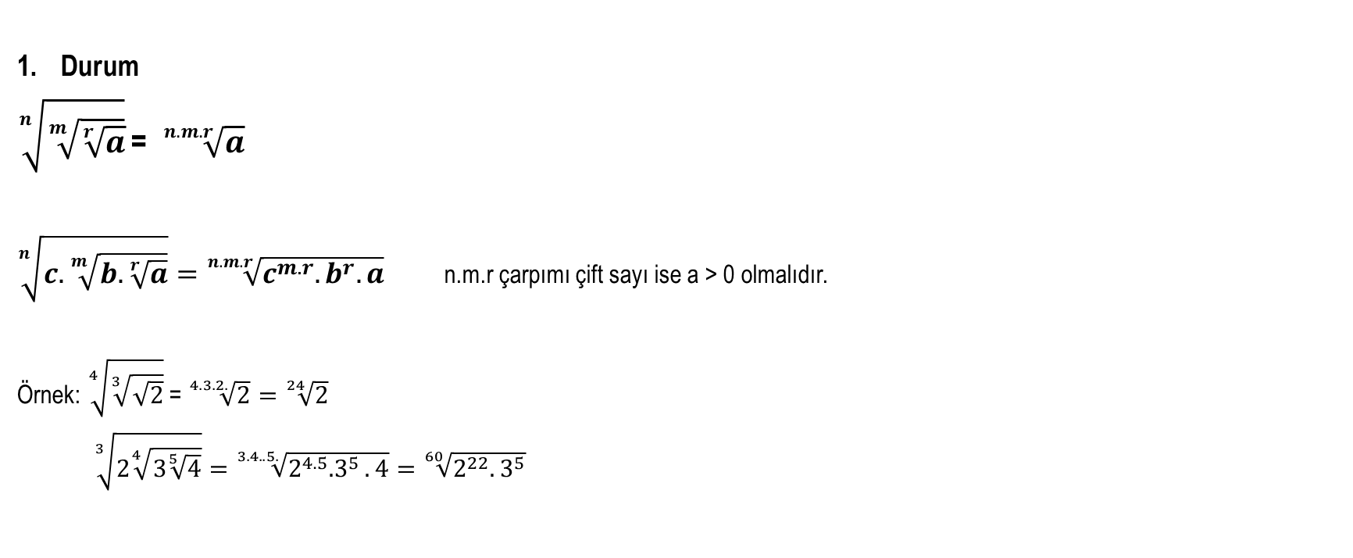
5. Kök İçinde Köklü İfadeler
Durum
$\sqrt[n]{\sqrt[m]{\sqrt[r]{a}}}$ = $\sqrt[n.m.r]{a}$
$\sqrt[n]{c.\sqrt[m]{b.\sqrt[r]{a}}}=\sqrt[n.m.r]{c^{m.r}.b^{r}.a}$ n.m.r çarpımı çift sayı ise a > 0 olmalıdır.
Örnek: $\sqrt[4]{\sqrt[3]{\sqrt{2}}}$ = $\sqrt[4.3.2.]{2}=\sqrt[24]{2}$
$\sqrt[3]{2\sqrt[4]{3\sqrt[5]{4}}}=\sqrt[3.4..5.]{2^{4.5}{.3}^{5}.4}=\sqrt[60]{2^{22}.3^{5}}$

Slide 26
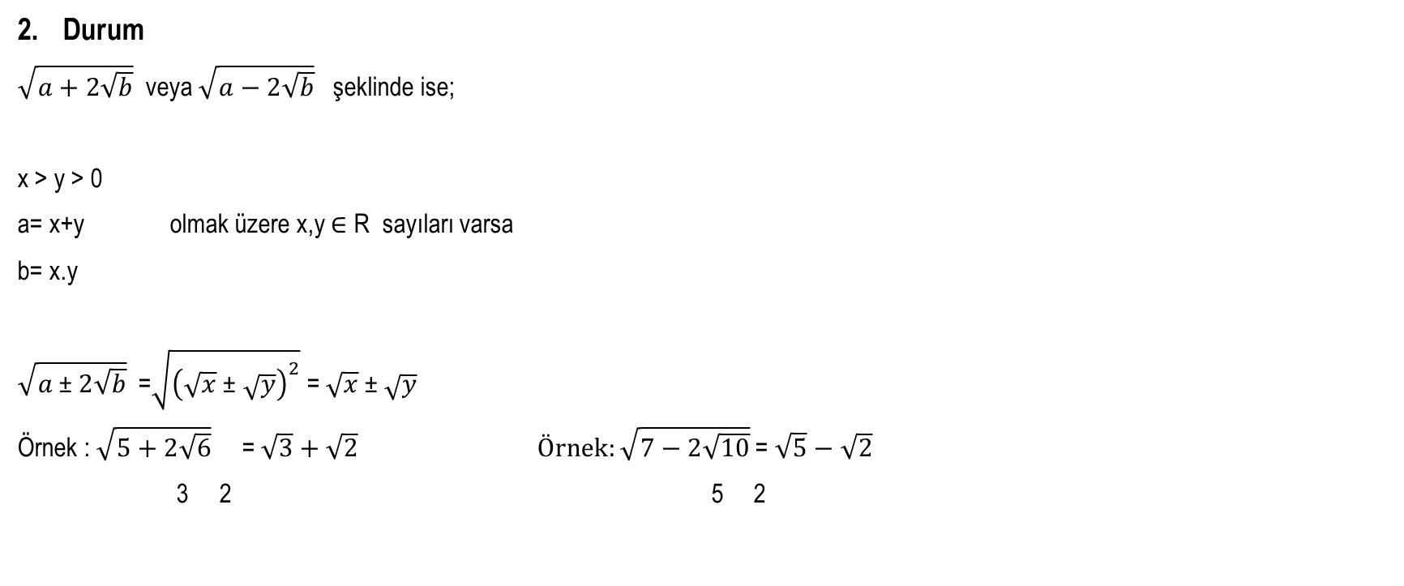
5. Kök İçinde Köklü İfadeler
Durum
$\sqrt{a+2\sqrt{b}}$ veya $\sqrt{a−2\sqrt{b}}$ şeklinde ise;
x > y > 0
a= x+y olmak üzere x,y ∈ R sayıları varsa
b= x.y
$\sqrt{a \text{±} 2\sqrt{b}}$ =$\sqrt{{\left(\sqrt{x} \text{±} \sqrt{y}\right)}^{2}}$ = $\sqrt{x} \text{±} \sqrt{y}$
Örnek : $\sqrt{5+2\sqrt{6}}$ = $\sqrt{3}+\sqrt{2}$ $Örnek:\sqrt{7−2\sqrt{10}}$ = $\sqrt{5}−\sqrt{2}$
3 2 5 2

Slide 27
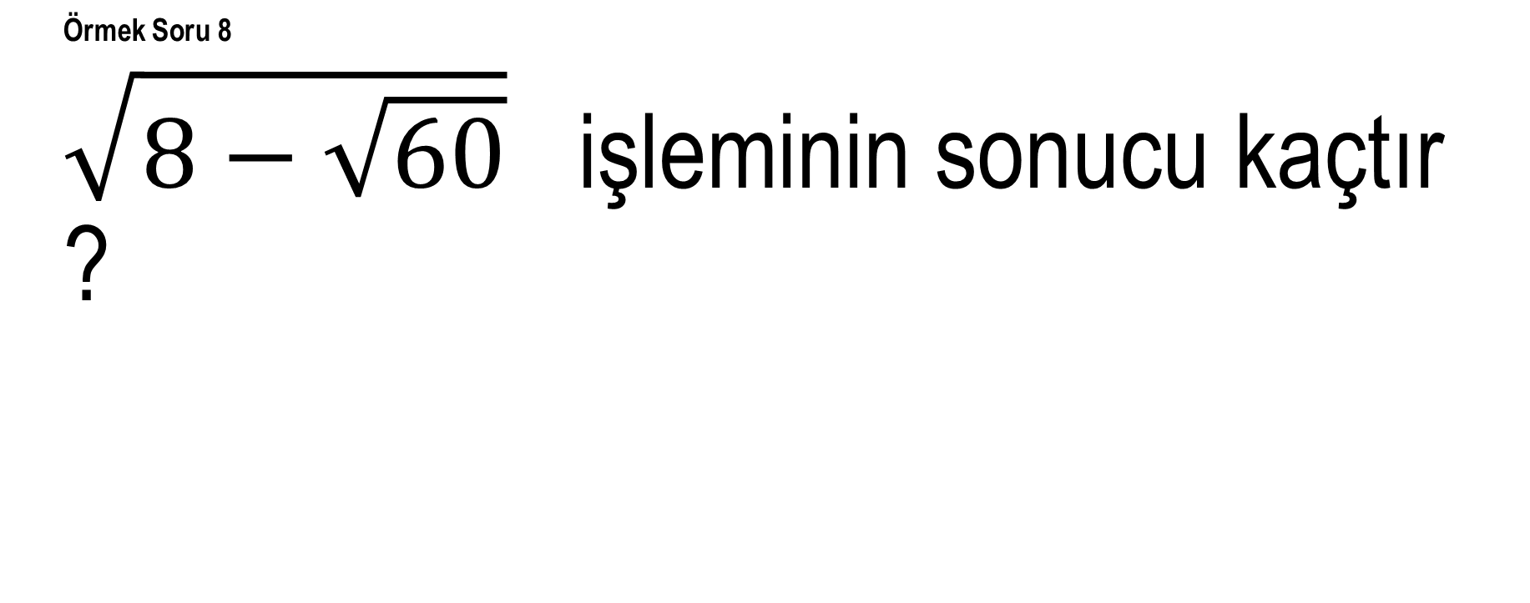
5. Kök İçinde Köklü İfadeler
Örmek Soru 8
$\sqrt{8−\sqrt{60}}$ işleminin sonucu kaçtır ?

Slide 28
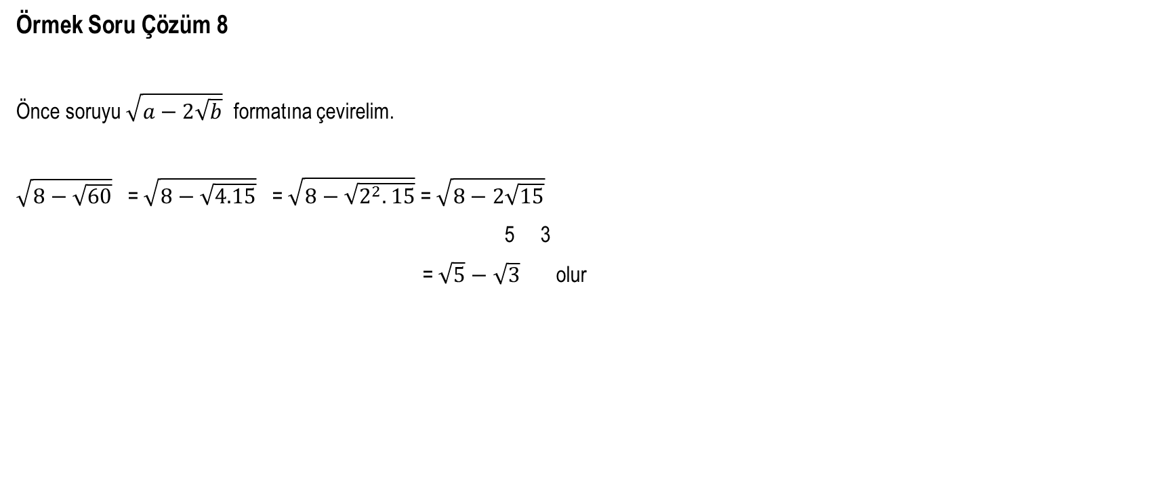
5. Kök İçinde Köklü İfadeler
Örmek Soru Çözüm 8
Önce soruyu $\sqrt{a−2\sqrt{b}}$ formatına çevirelim.
$\sqrt{8−\sqrt{60}}$ = $\sqrt{8−\sqrt{4.15}}$ = $\sqrt{8−\sqrt{2^{2}.15}}$ = $\sqrt{8−2\sqrt{15}}$
5 3
= $\sqrt{5}−\sqrt{3}$ olur

Slide 29
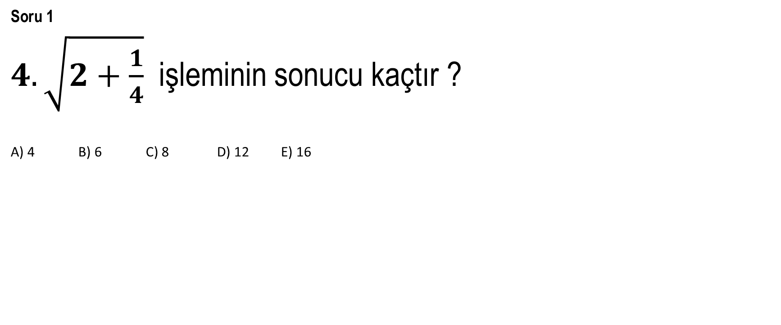
6. Bölüm Tekrar Soruları
Soru 1
$4.\sqrt{2+\frac{1}{4}}$ işleminin sonucu kaçtır ?
A) 4 B) 6 C) 8 D) 12 E) 16

Slide 30
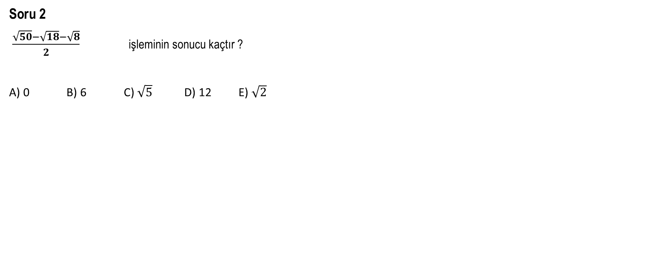
6. Bölüm Tekrar Soruları
Soru 2
$\frac{\sqrt{50}−\sqrt{18}−\sqrt{8}}{2}$ işleminin sonucu kaçtır ?
A) 0 B) 6 C) $\sqrt{5}$ D) 12 E) $\sqrt{2}$

Slide 31
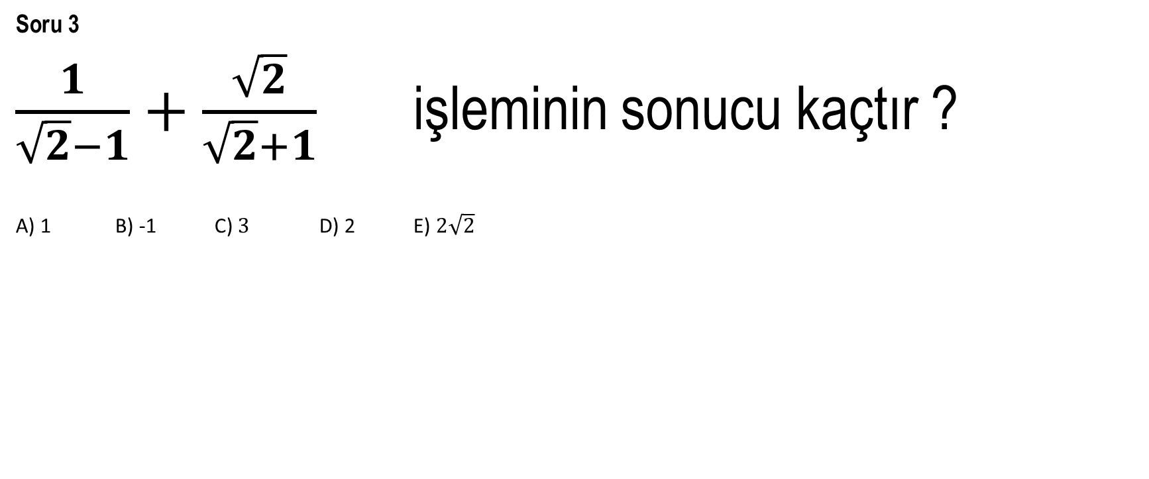
6. Bölüm Tekrar Soruları
Soru 3
$\frac{1}{\sqrt{2}−1}+\frac{\sqrt{2}}{\sqrt{2}+1}$ işleminin sonucu kaçtır ?
A) 1 B) -1 C) $3$ D) 2 E) $2\sqrt{2}$

Slide 32
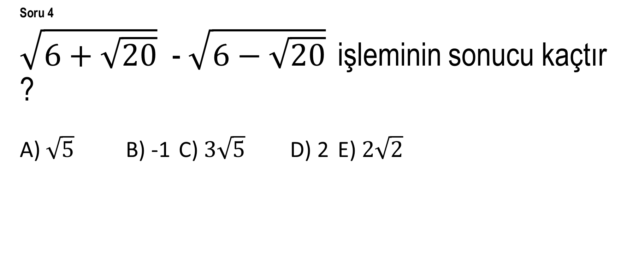
6. Bölüm Tekrar Soruları
Soru 4
$\sqrt{6+\sqrt{20}}$ - $\sqrt{6−\sqrt{20}}$ işleminin sonucu kaçtır ?
A) $\sqrt{5}$ B) -1 C) $3\sqrt{5}$ D) 2 E) $2\sqrt{2}$

Slide 33
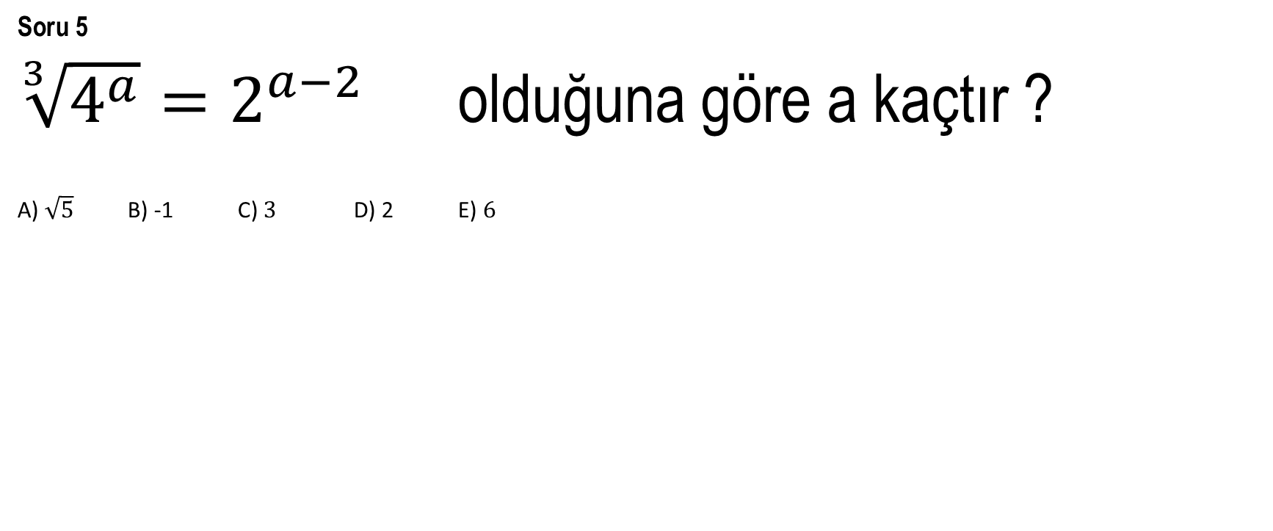
6. Bölüm Tekrar Soruları
Soru 5
$\sqrt[3]{4^{a}}=2^{a−2}$ olduğuna göre a kaçtır ?
A) $\sqrt{5}$ B) -1 C) $3$ D) 2 E) $6$

Slide 34
7. KAYNAKLAR
1. " Sosyal Bilimler MYO için Temel Matematik" , Prof. Dr. Mustafa SEVÜKTEKİN, Dora Basım Yayın Dağıtım, 2015
2. " YGS Temel Matematik", Aydın Basın Yayın Matbaa Sanayi ve Ticaret Ltd. Şti., 2012
3. " ÖSS Matematik ", Mustafa YAĞCI, 2009
4. " Temel Matematik", Prof.Dr. Mahmut KARTAL, Nobel Yayın Dağıtım, 2009
5. " Temel Matematik ", Doç.Dr. İrfan ERTUĞRUL, Ekin Basım Yayın Dağıtım, 2012

